Slide 1
正态分布与医学参考值范围
阮红莲
公共卫生学院 流行病与卫生统计学系

Slide 2
重点难点
掌握
正态分布的两个参数，曲线下面积分布规律及标准正态分布曲线下面积的计算；医学参考值范围的概念和两种计算方法。
熟悉
制订医学参考值范围的注意事项，尤其要注意依据专业知识进行单、双侧界值的选择。
了解
正态分布的概率密度函数和概率分布函数，决定正态分布的两个主要特征。

Slide 3
And God said，let there be light， and there was light.
_____ Holy Bible <Genesis>
And god said, let there be normal distribution, and there was normal distribution.
_____数理统计创世纪
https://cosx.org/2013/01/story-of-normal-distribution-1/

Slide 4
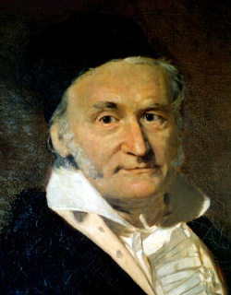
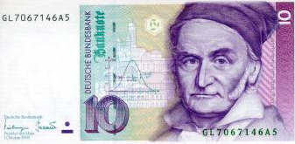
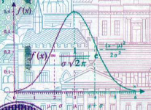
第一节 正态分布（Normal distribution）
正态分布（normal distribution）又称为高斯分布。首先由德国数学家和天文学家棣莫弗提出，高斯发现稍晚，但他将正态分布应用于天文学，使正态分布的应用价值广为人知。
卡尔·弗里德里希·高斯
（C.F.Gauss，1777-1855）

Slide 5
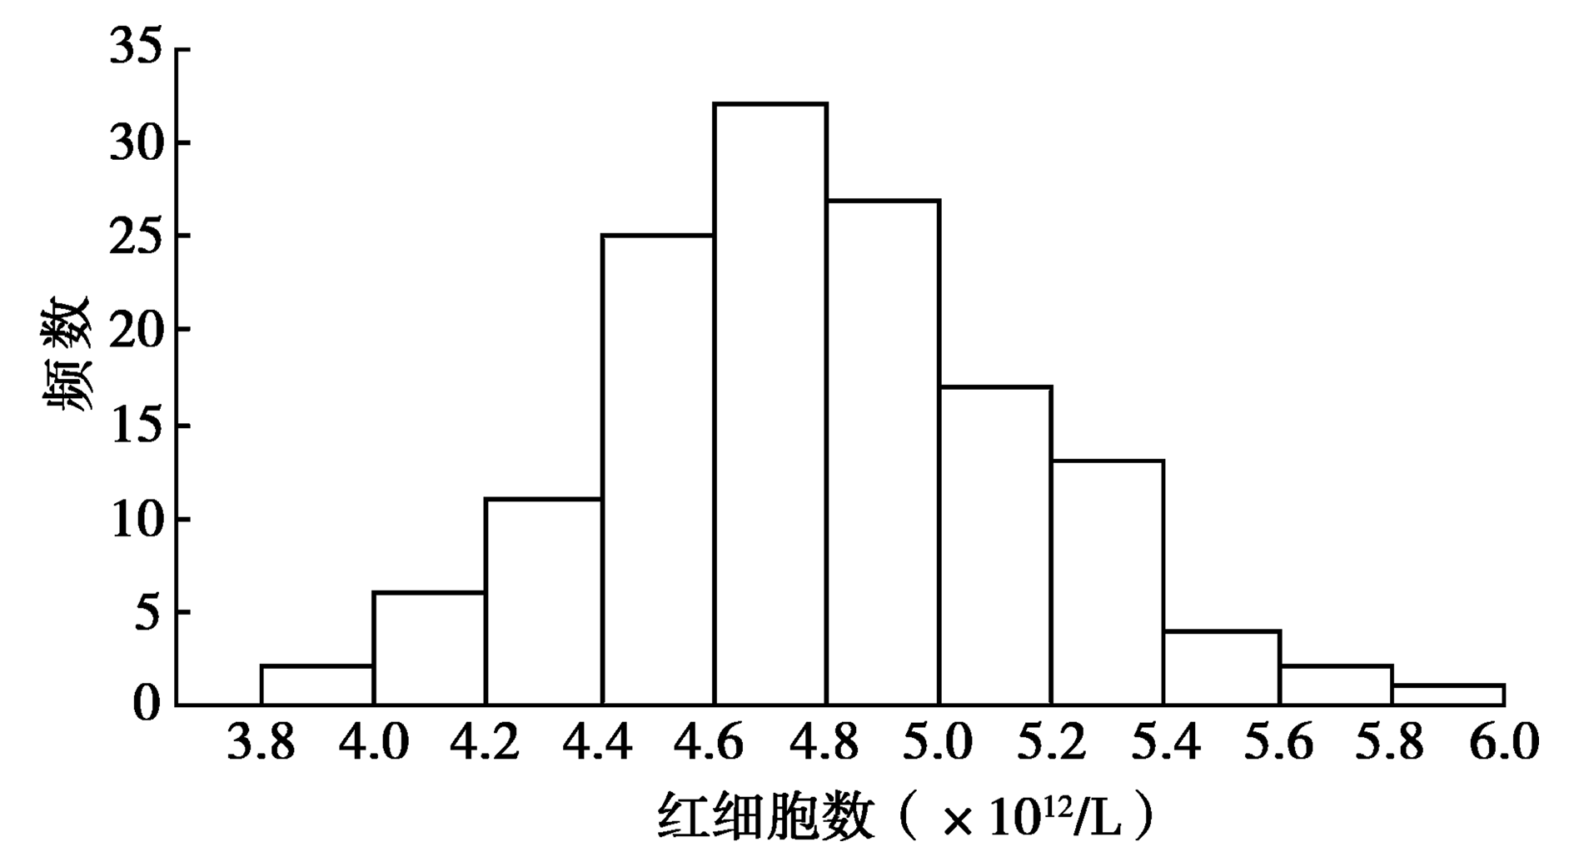
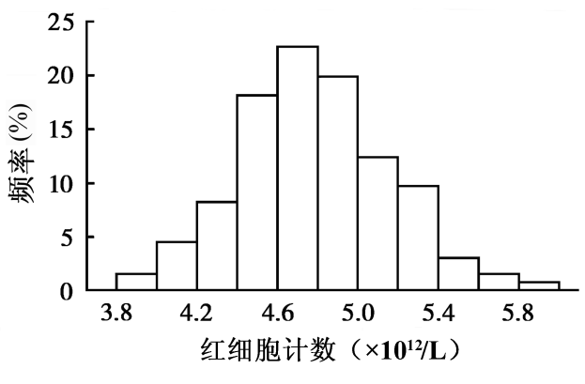
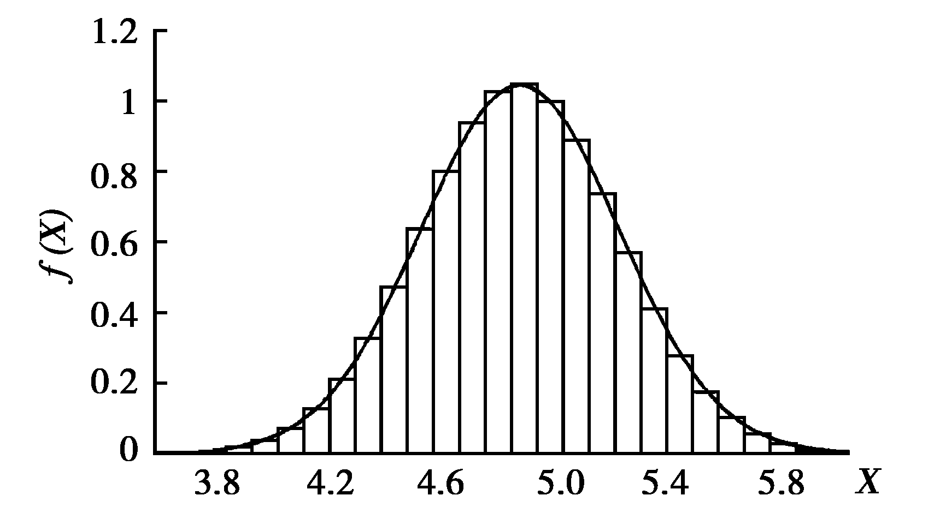
一、正态曲线
图2-1
图3-1
图3-2
图2-1 某地正常成年男子红细胞数 (10¹²/L)的分布

Slide 6
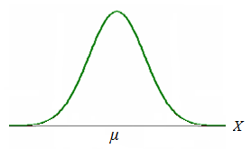
二、正态分布的特征
如果随机变量 X 服从正态分布，则记作 X ～
变量X: — 横轴
f (x) ：X的概率密度—纵轴
π：圆周率（π=3.14159），
e：自然对数的底 （ 2.7183）,
μ：总体均数,
σ: 总体标准差。
概率密度函数

Slide 7
正态分布特征
正态分布是单峰分布，以 为中心左右完全对称
正态曲线在 处有拐点，呈现为钟型
正态分布由两个参数 和 决定
是位置参数，决定着正态曲线在X轴上的位置
是形状参数，决定着正态曲线的分布形状
正态曲线下的面积分布有一定的规律

Slide 8
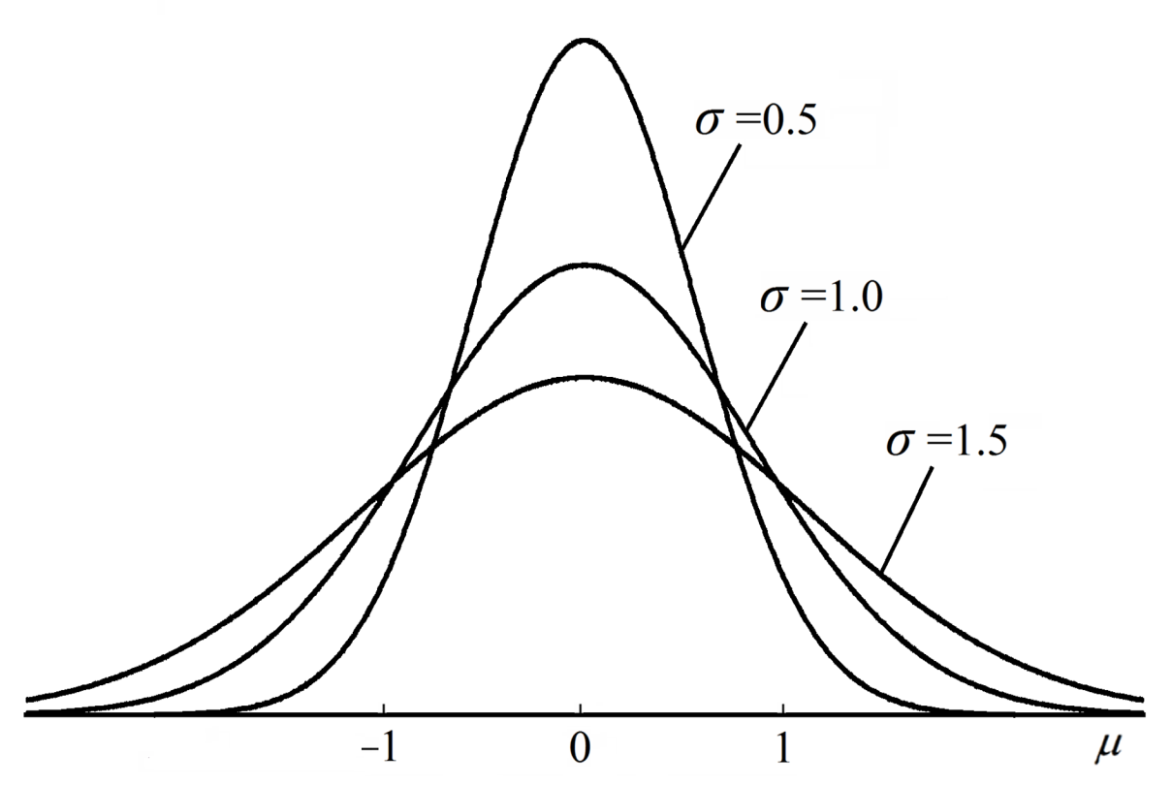
总体参数
μ– population mean，曲线分布位置与均数有关
σ– population SD，形状与标准差有关。标准差大，正态分布曲线则“胖”，反之，则“瘦”。
图4-5 (a) 位置变换示意图
图4-5 (b) 形状变换示意图

Slide 9
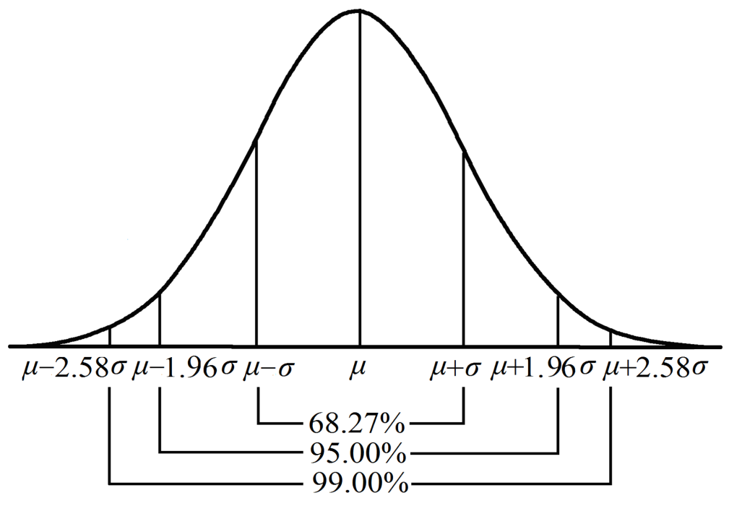
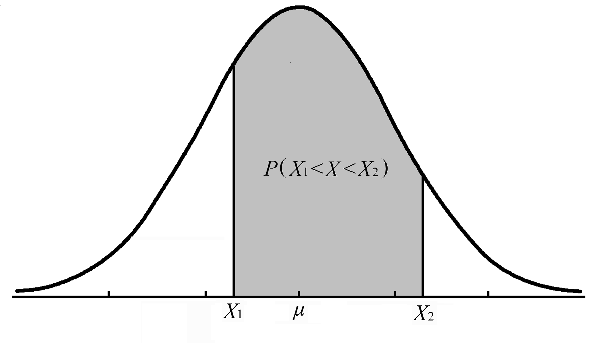
曲线下面积的规律
图4-6 (a)
图4-6 (b)

Slide 10
三、标准正态分布
=0、 =1的正态分布即为标准正态分布

Slide 11
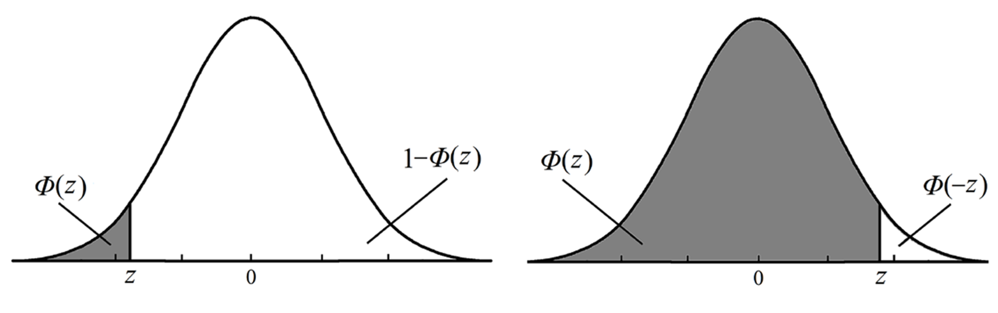
标准正态分布曲线下面积
图4-7

Slide 12
在区间（ ）上的概率（曲线下的面积）
当 和 未知时，可以利用样本均数 和标准差 计算

Slide 13
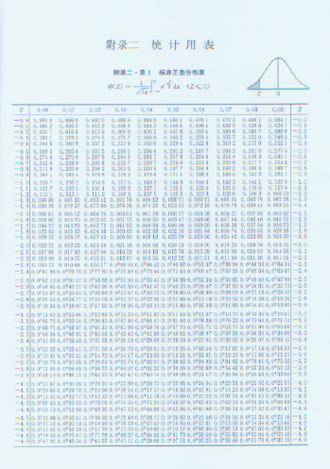
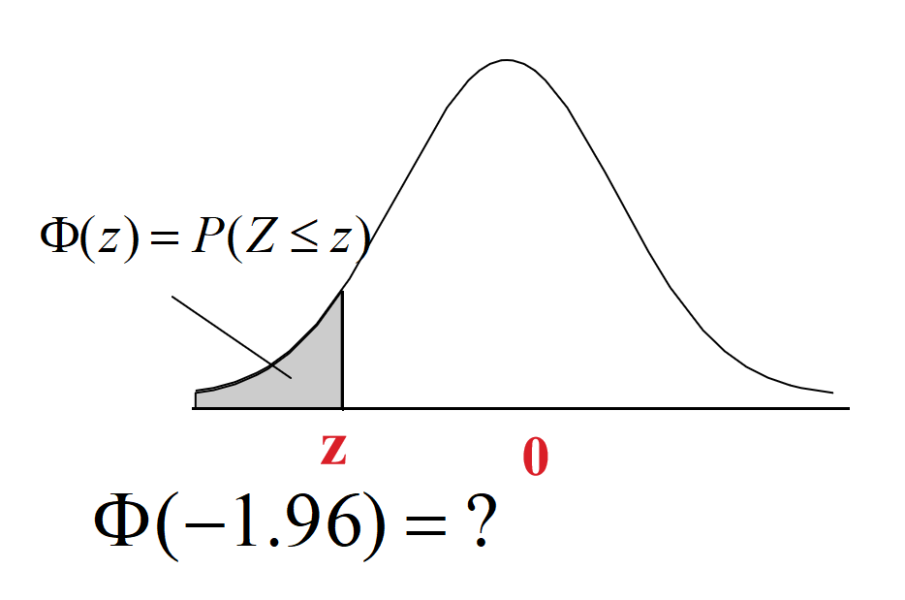
0.025
0.025

Slide 14
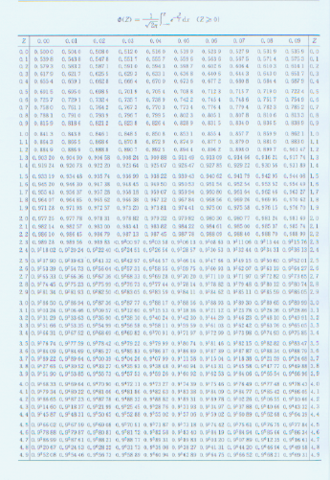
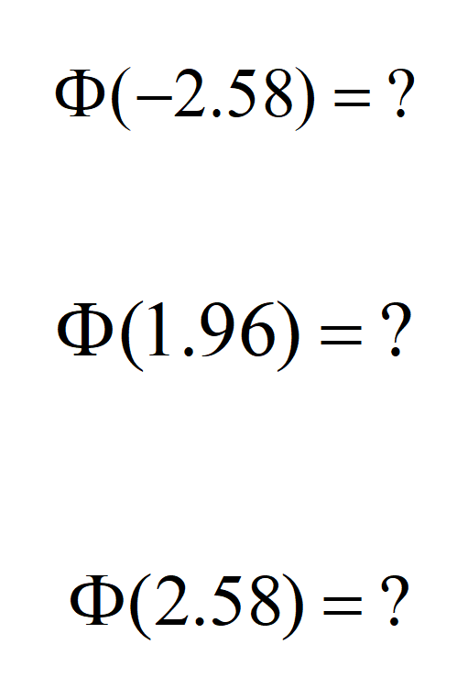

Slide 15
若X～ ，试计算X 取值在区间 上的概率。

Slide 16
已知某地140名正常成年男子红细胞计数近似服从正态分布， =4.78×10¹²/L， =0.38×10¹²/L.
① 正常成年人红细胞计数低于4×10²/L 的比例有多大?
，表明该地成年男子红细胞计数低于 4×10²/L 者约占该地正常成年男子总数的2.02%

Slide 17
② 红细胞计数在4.0×10¹²/L～5.5×10¹²/L者占该地正常成年男子总数的百分比
=
表明红细胞计数在 4.0×10¹²/L ～ 5.5×10¹²/L者约占该地正常成年男子总数的95.04%。

Slide 18
正态分布和标准正态分布曲线下面积分布规律：
68.27%
68.27%
95.00%
95.00%
99.00%
99.00%
-2.58
-1.96
-1
0
1
1.96
2.58
μ-2.58σ
μ-1.96σ
μ-σ
μ
μ+σ
μ+1.96σ
μ+2.58σ

Slide 19
第二节 医学参考值范围
一、 概念
医学参考值范围,指“正常”人的解剖、生理、生化指标等数据大多数个体取值的波动范围。
通常情况使用的是95%参考值范围。

Slide 20
二、参考值范围的计算方法
1. 如果变量服从正态分布
双侧95%参考值范围：μ±1.96σ
单侧95%参考值范围： < + 1.645S （上限）
> - 1.645S （下限）
正常
异常
正常
异常
异常
异常
正常
双侧下限
双侧上限
单侧上限
单侧下限

Slide 21
2. 如果变量不服从正态分布，则使用百分位数法，计算P_{2.5} 和 P_{97.5}
双侧95%正常值范围为P_{2.5}～P_{97..5}，
单侧95%正常值为< P₉₅（上限）
或> P₅（下限）。

Slide 23
例3-3
已知某地140名正常成年男子红细胞计数近似服从正态分布， =4.78×10¹²/L， =0.38×10¹²/L，
估计该地正常成年男子红细胞计数95%参考值范围。
近似正态分布资料可按正态分布法处理，因红细胞计数值过大或过小均为异常，故应估计双侧95%参考值范围：
即该地正常成年男子红细胞计数的95%参考值范围为4.04×10¹²/L～5.52×10¹²/L。

Slide 24
例3-4
某年某地测得 100 名正常成年人的血铅含量值（μg/dl），试确定该地正常成年人血铅含量的95%参考值范围。
4 | 4 | 5 | 5 | 6 | 6 | 7 | 7 | 7 | 7 | 7 | 8 | 8 | 8 | 8 | 8 | 8 | 8 | 9 | 9
10 | 10 | 10 | 10 | 10 | 10 | 10 | 10 | 11 | 11 | 11 | 12 | 13 | 13 | 13 | 13 | 13 | 13 | 13 | 13
13 | 13 | 14 | 14 | 14 | 15 | 15 | 16 | 16 | 16 | 16 | 16 | 16 | 16 | 16 | 17 | 17 | 17 | 17 | 17
18 | 18 | 18 | 18 | 19 | 20 | 20 | 20 | 20 | 21 | 21 | 22 | 22 | 22 | 23 | 24 | 24 | 25 | 25 | 26
26 | 26 | 27 | 27 | 28 | 28 | 29 | 30 | 30 | 31 | 31 | 32 | 32 | 32 | 33 | 35 | 41 | 44 | 50 | 51
Notes:
根据经验已知正常成年人的血铅含量近似对数正态分布，因此首先对原始数据作对数变换，经正态性检验可知对数值服从正态分布（P>0.50），故编制对数值频数表，再利用正态分布法求95%参考值范围。

Slide 25
表3-2 某年某地100名正常成年人血铅含量（μg/dl）对数值频数表
对数组段 | 频数 | 累计频数
0.6～ | 4 | 4
0.7～ | 2 | 6
0.8～ | 5 | 11
0.9～ | 9 | 20
1.0～ | 12 | 32
1.1～ | 15 | 47
1.2～ | 18 | 65
1.3～ | 14 | 79
1.4～ | 12 | 91
1.5～ | 5 | 96
1.6～ | 3 | 99
1.7～1.8 | 1 | 100
合计 | 100 | —

Slide 26
依据表3-2，设X为对数组段的组中值， ， ，
，则对数值的均数和 标准差为：
（μg/dl）
（μg/dl ）

Slide 27
因为血铅含量仅过大异常，故参考值范围应为单侧，求单侧95%上限值：
（μg/dl）
即该地正常成年人血铅含量95%参考值范围为小于39.3173μg/dl 。

Slide 28
例3-5 依据表2-4某地630名50岁～60岁正常女性血清甘油三酯含量（mmol/L）的资料，估计其血清甘油三脂含量的单侧95%参考值范围，为该地50～60岁女性高血脂诊断与治疗提供参考依据。

Slide 29
表2-4 某地630名正常女性血清甘油三酯含量(mmol/L)的频数表
甘油三脂 | 频数 | 累积频数 | 累积频率(%)
0.10～ | 27 | 27 | 4.3
0.40～ | 169 | 196 | 31.1
0.70～ | 167 | 363 | 57.6
1.00～ | 94 | 457 | 72.5
1.30～ | 81 | 538 | 85.4
1.60～ | 42 | 580 | 92.1
1.90～ | 28 | 608 | 96.5
2.20～ | 14 | 622 | 98.7
2.50～ | 4 | 626 | 99.4
2.80～ | 3 | 629 | 99.8
3.10～ | 1 | 630 | 100.0
合计 | 630 | － | －
（mmol/L）
即该地50～60岁正常女性血清甘油三脂含量的单侧95%参考值范围为小于2.098 mmol/L。
Notes:
资料显现出血清甘油三脂含量数值偏小的人数较多，呈正偏态分布，故选用百分位数法计算参考值范围，计算单侧95%界值P₉₅；

Slide 30
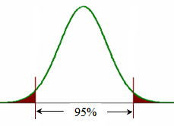
确定医学参考值范围的意义
1. 基于临床实践，从个体角度，作为临床上判定正常与异常的参考标准，即用于划分界限或分类。
2. 基于预防医学实践，从人群角度，可用来评价儿童的发育水平，如制订不同年龄、性别儿童某项发育指标的等级标准。
确定95%参考值范围示意图

Slide 31
三、制订医学参考值范围的注意事项
1. 确定同质的参照总体
一般选择“正常”人，主要是排除了对研究指标有影响的疾病或有关因素的同质人群。
2. 选择足够例数的参照样本
通常情况下，确定参考值范围需要大样本，如果例数过少，确定的参考值范围往往不够准确。
3. 控制检测误差
为保证原始数据可靠，检测过程中要严格控制随机误差，避免系统误差和过失误差。

Slide 32
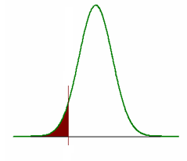
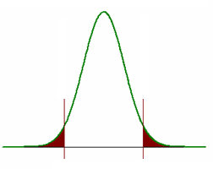
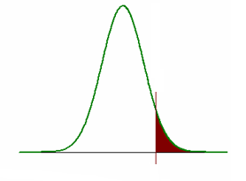
4. 选择单、双侧界值
依据专业知识确定，研究指标无论过高或过低均属异常，采用双侧界值；有些指标仅过大或者过小为异常，采用单侧界值。
肺活量参考值范围
白细胞数参考值范围
血铅参考值范围

Slide 33
5. 选择适当的百分数范围
结合专业知识，根据研究目的、研究指标的性质、数据分布特征等情况综合考虑。百分数范围的不同将导致不同的假阳性率和假阴性率。
6. 选择计算参考值范围的方法
根据资料的分布类型，样本含量的多少和研究目的等，选用适当的方法确定参考值范围。

Slide 34
小 结
1. 正态分布是许多统计分析方法的理论基础，是医学研究应用中重要的一种连续型分布。
2. 正态分布受到两个参数影响，总体均数 是位置参数，决定着正态曲线在横轴上的位置；总体标准差是形状参数，决定着正态曲线的分布形状。不同的μ与σ对应不同的正态分布，
记为X～ 。正态曲线下的面积即为概率，利用其面积分布规律可估计频数分布和确定医学参考值范围。

Slide 35
3. μ=0、 σ=1的正态分布称作标准正态分布，即 ～ 。对服从 的任意随机变量X，都可经 变换转化成标准正态分布。
4. 医学参考值范围指同质总体中某医学指标大多数个体值的波动范围。计算参考值范围常用的方法有正态近似法和百分位数法，当资料服从正态分布或转换值服从正态分布，可用正态近似法；若资料不服从正态分布或未知分布类型，可用百分位数法。

